Slide 1

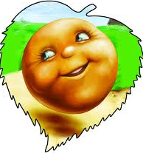
Алгоритм з розгалуженням
Казка
«Колобок»

Slide 2

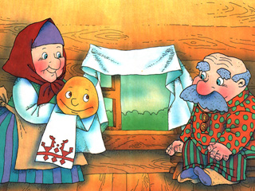
початок
замісити тісто і спекти колобок

Slide 3

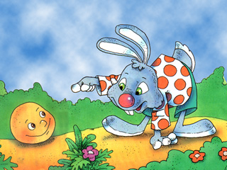
— Колобок, колобок, я тебе з'їм!
— Не їж мене, зайчику, я тобі пісеньку заспіваю.
Зустріти Зайчика
так
Заспіває пісеньку
ні
Зайчик не з᾽їсть
Зайчик з᾽їсть
Піти далі

Slide 4

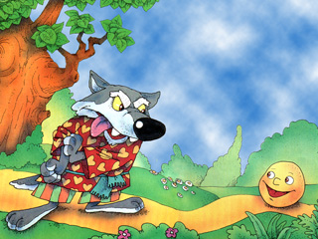
— Колобок, колобок, я тебе з'їм!
— Не їж мене, вовчику, я тобі пісеньку заспіваю.
так
Заспіває пісеньку
ні
Вовк не з᾽їсть
Вовк з᾽їсть
Піти далі

Slide 5

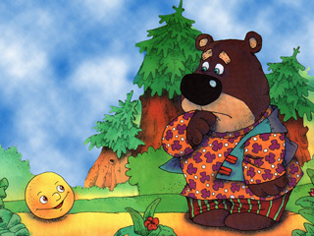
— Колобок, колобок, я тебе з'їм!
— Не їж мене, ведмедику, я тобі пісеньку заспіваю.
так
Заспіває пісеньку
ні
Ведмідь не з᾽їсть
Ведмідь з᾽їсть
Піти далі

Slide 6
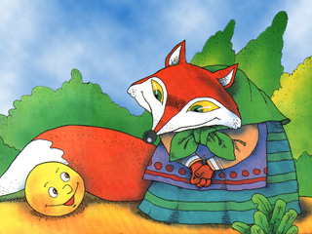
— Колобок, колобок, я тебе з'їм!
— Не їж мене, лисичко, я тобі пісеньку заспіваю.
Колобок скочив їй на язик та й почав співати
Зустріти лисичку
Заспівати пісеньку
Лисичка з᾽їла
кінець

Slide 7

Висновок:
Алгоритм з розгалуженням включає в себе вибір дії в залежності від умови

